Slide 1
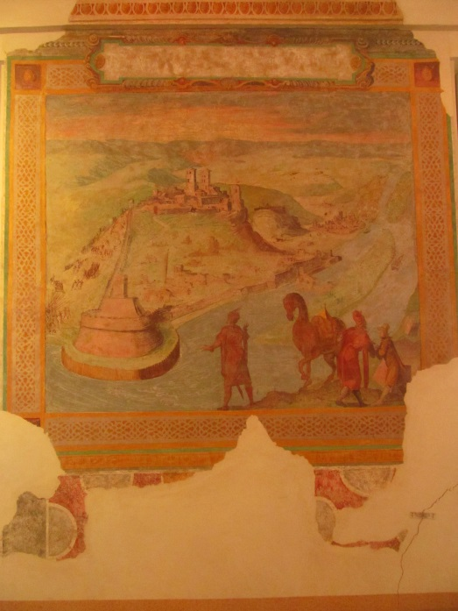
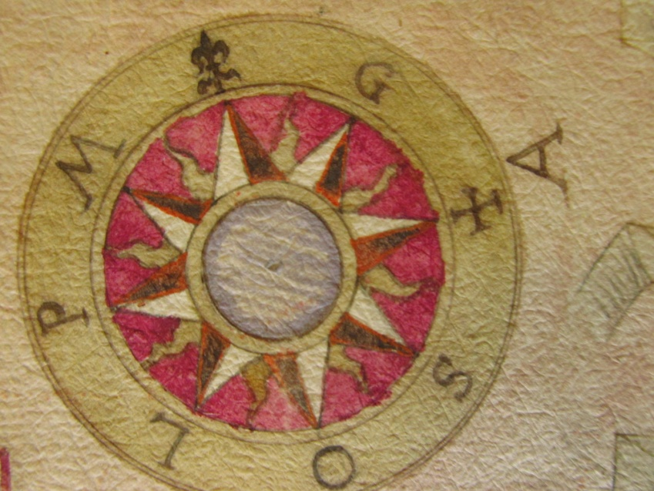
A Modenai Állami Levéltár Katonai Térképtárának magyar vonatkozású képei
Disegni con riferimento ungherese del Mappario Militare Estense
dell’Archivio di Stato di Modena

